Slide 1

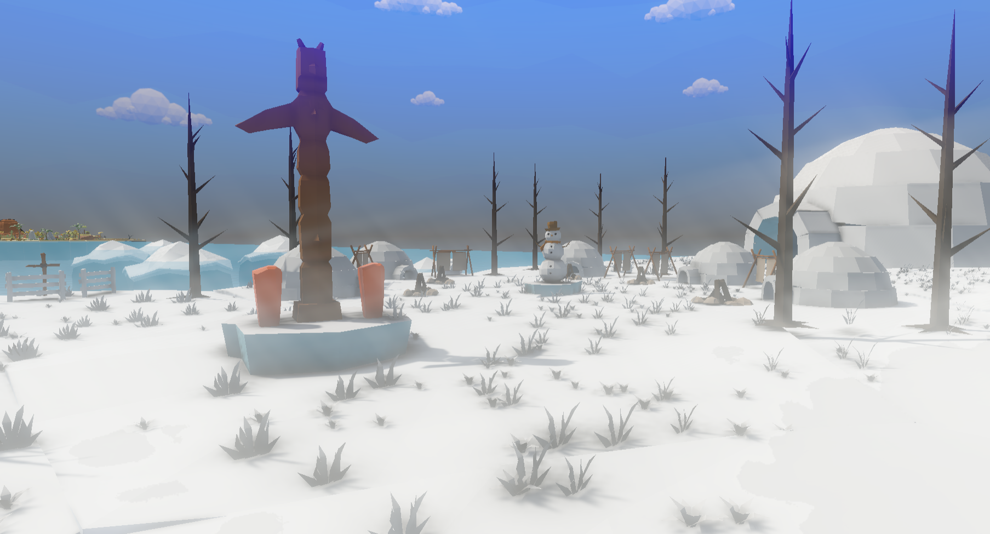

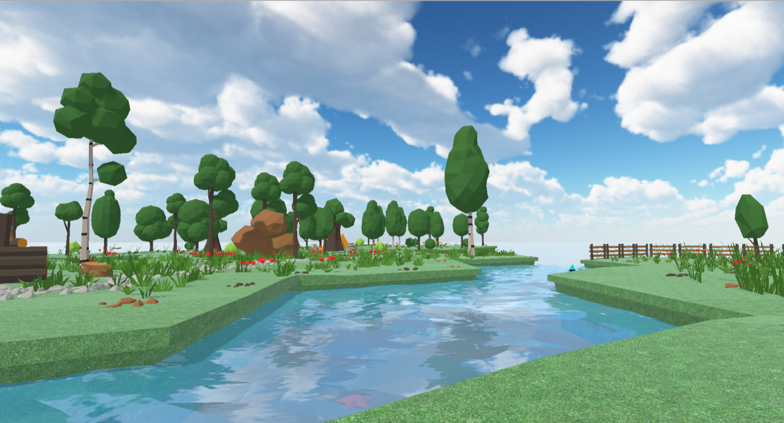


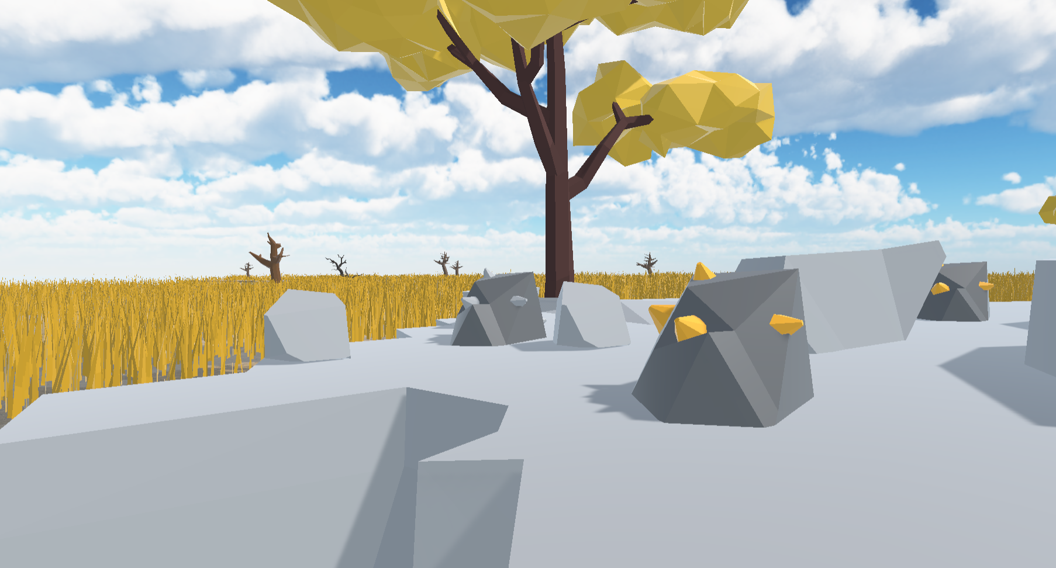
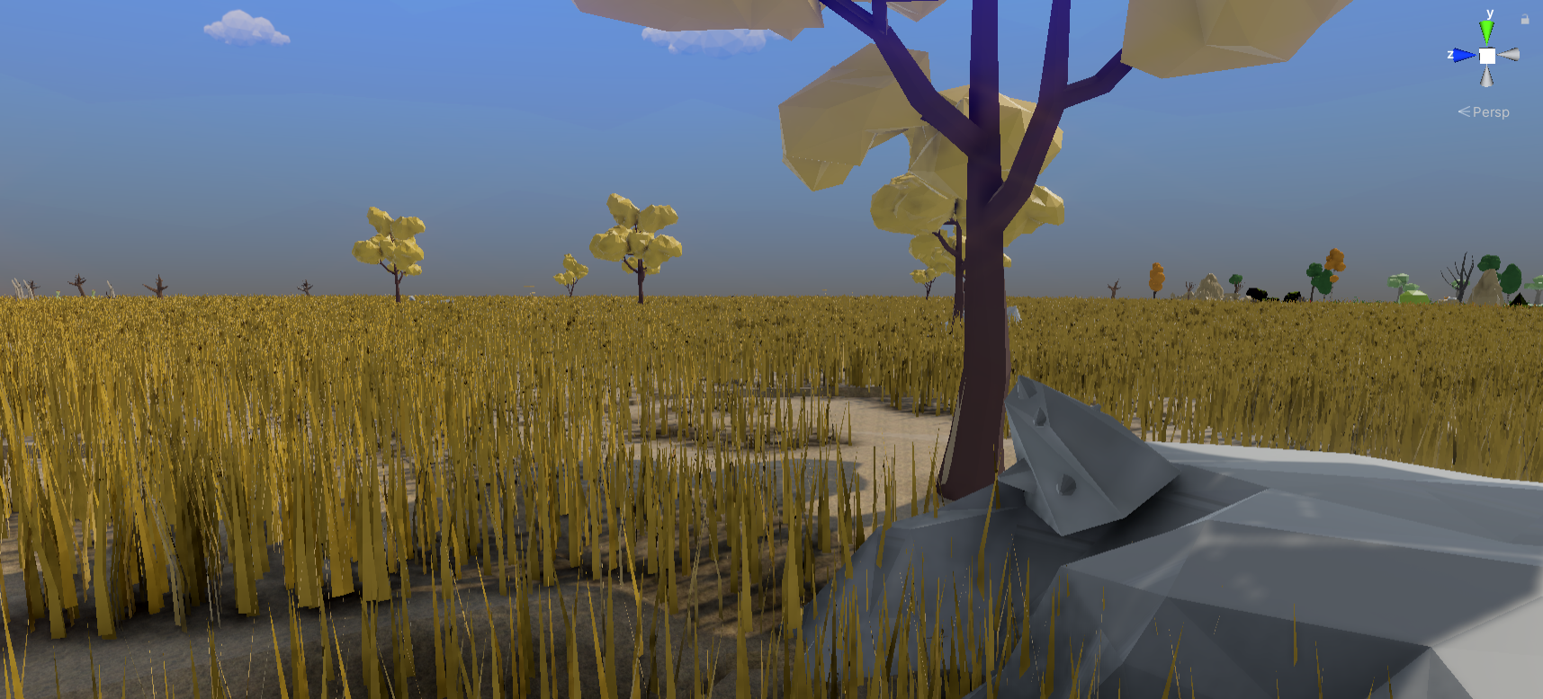
Engenharia Informática e Multimédia
Shun Wang
Arman Freitas
Orientador:
Eng.º Hugo Cordeiro

Slide 2
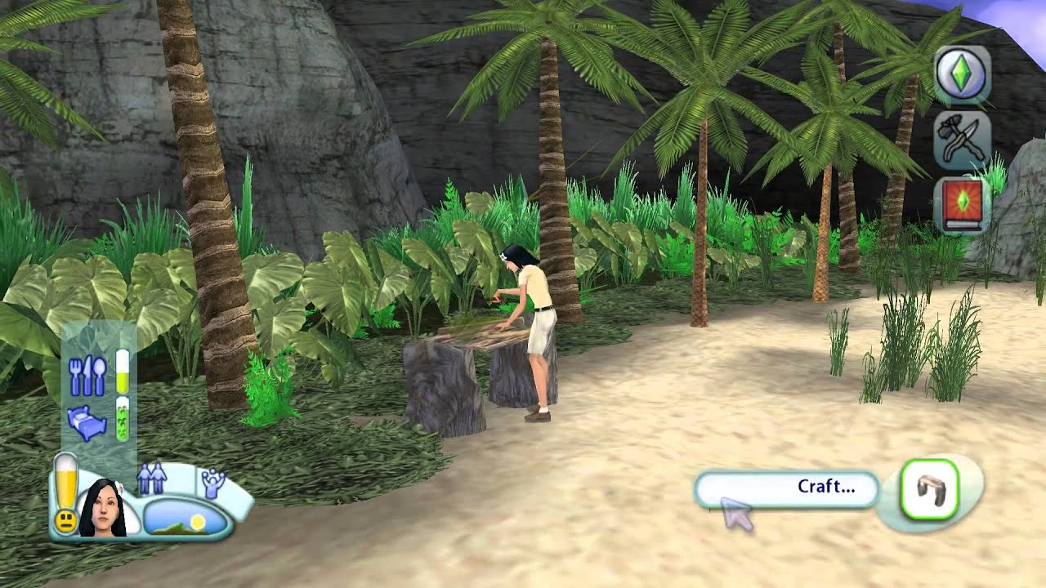
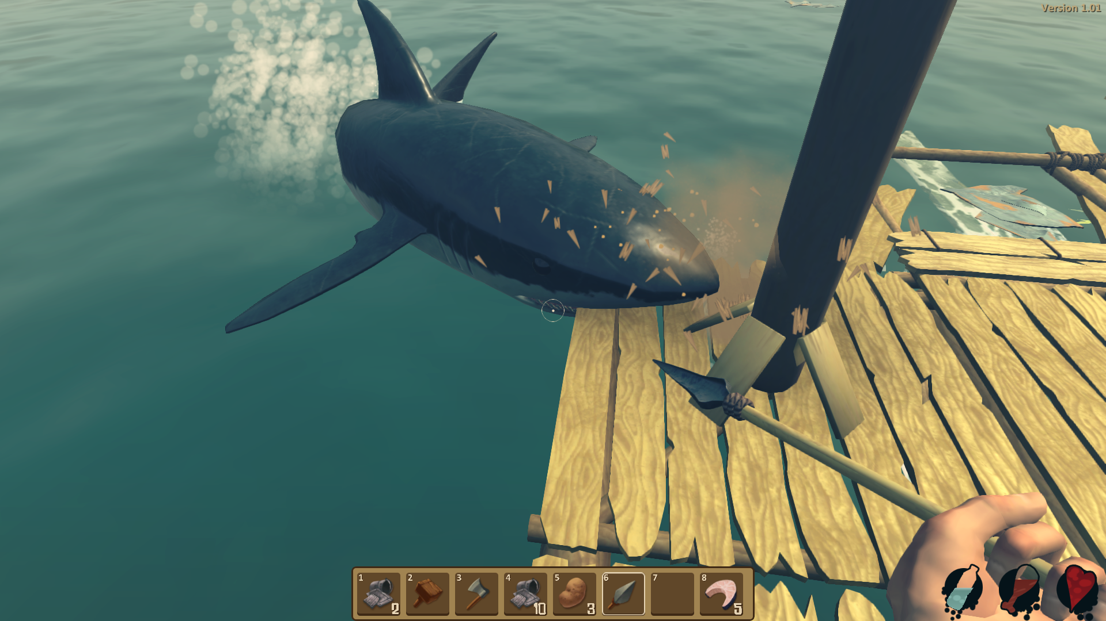
Apresentação Geral

Slide 3
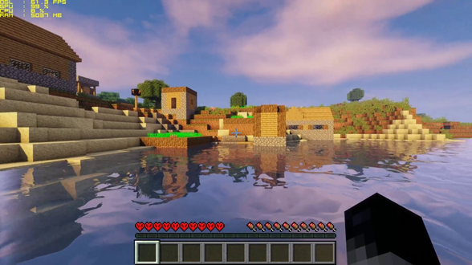
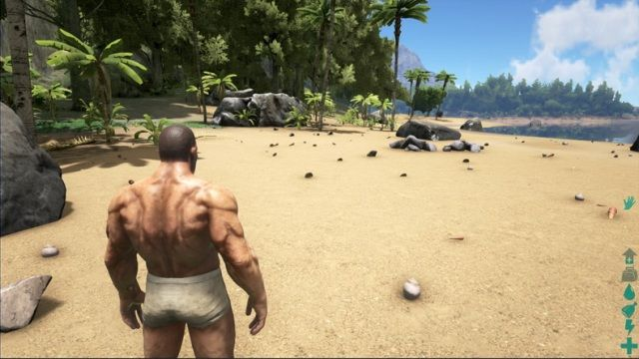

Slide 4
Resumo

Slide 5
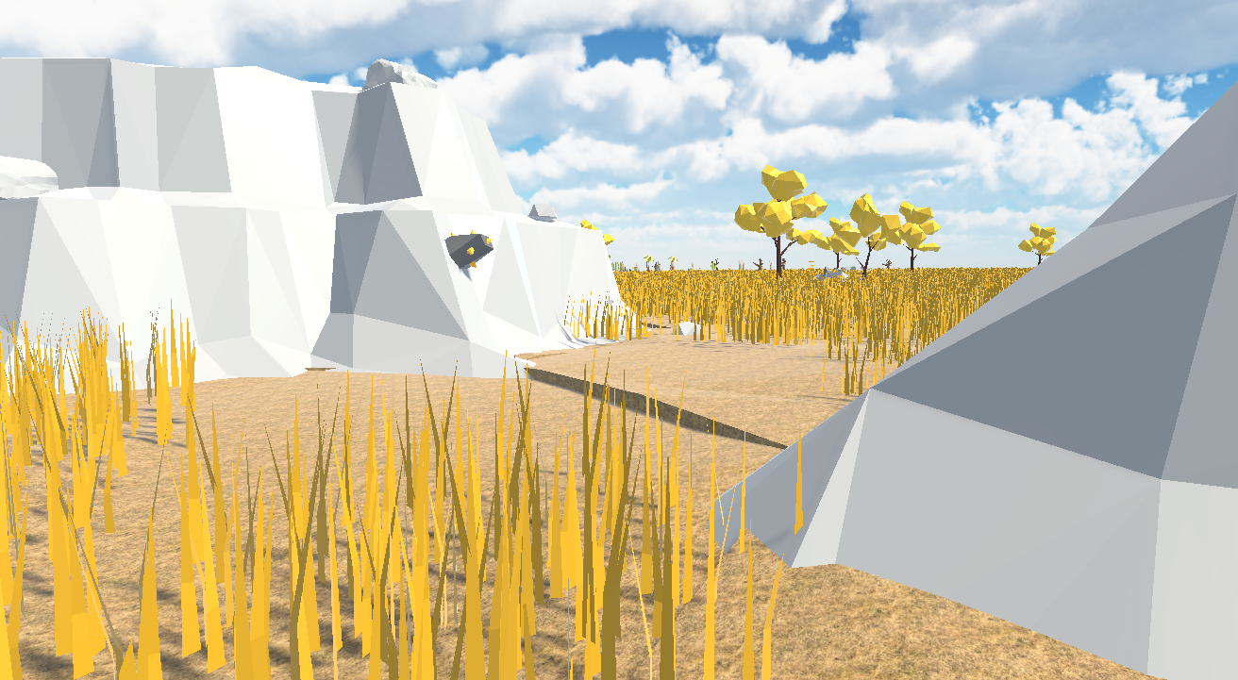
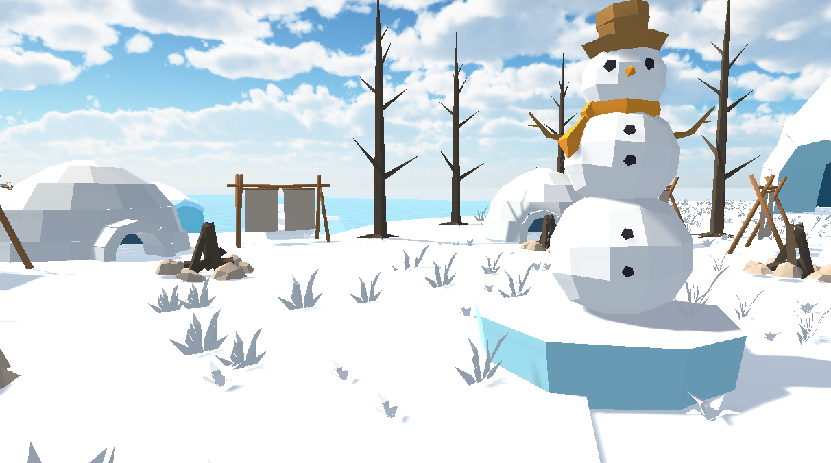
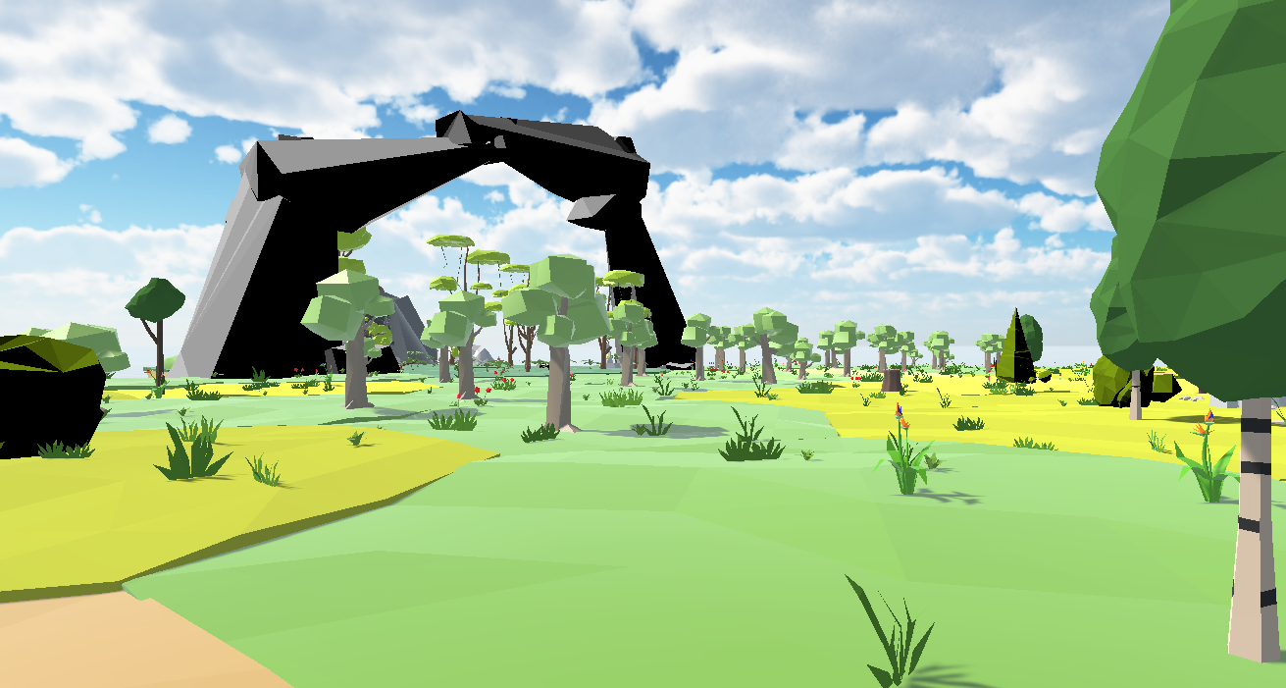
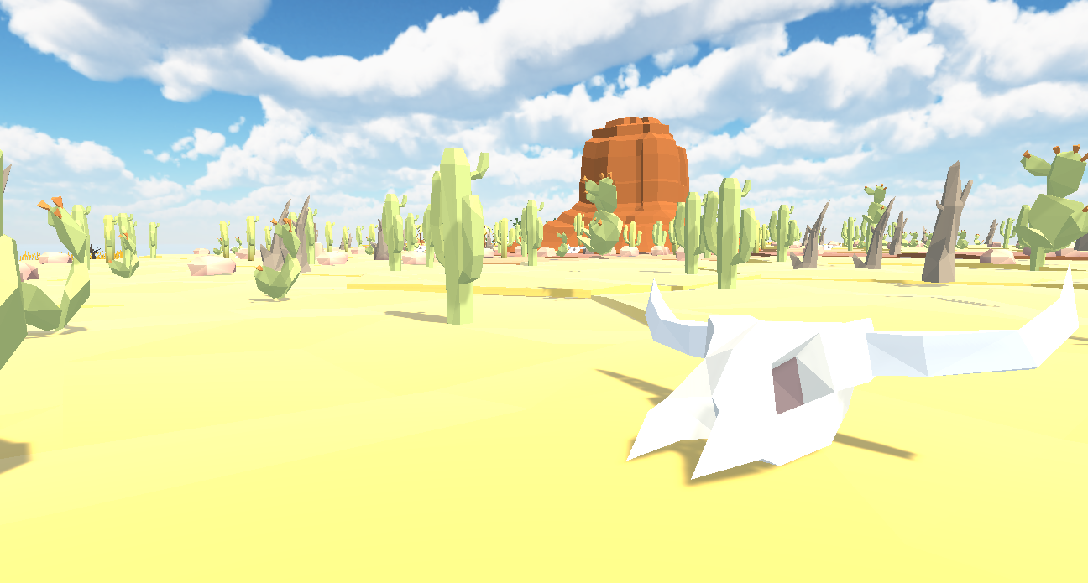
Constituição do mapa

Slide 6
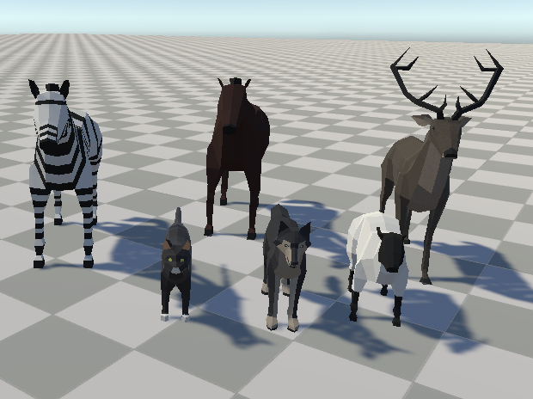
Npc’s

Slide 7
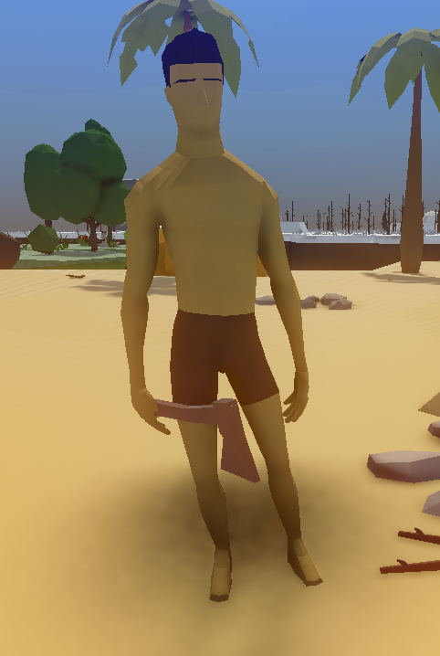
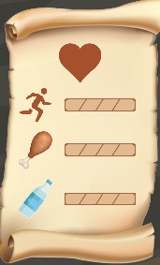
Player

Slide 8
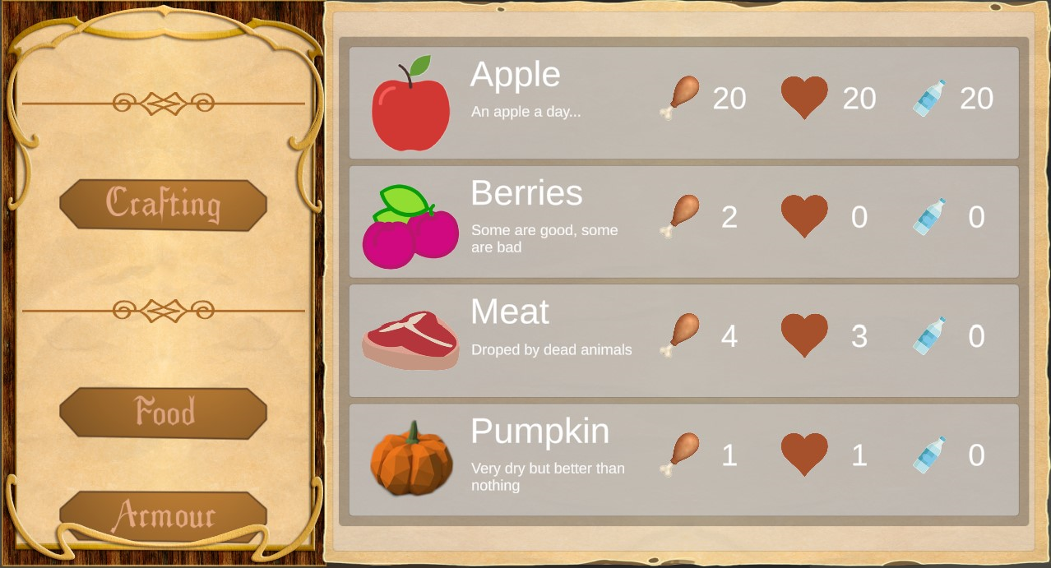
Itens

Slide 9
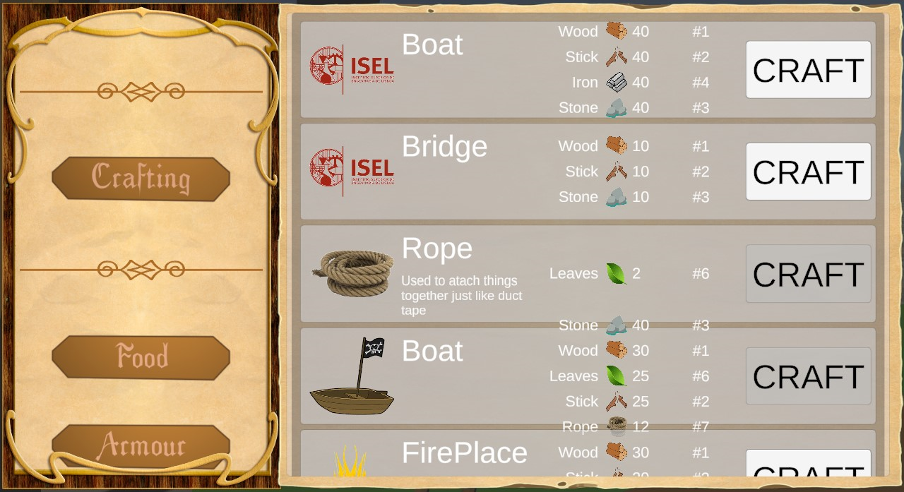
Craftings

Slide 10
Conclusões
Photon Server
Blender
Maya 2020
Photoshop CC
Audacity

Slide 11
Trabalho Futuro
Sistema de Login e Registo
Criação de uma Intro e Outro
Adição de um tutorial
Otimizações do processamento do jogo
Criação de terreno procedual

Slide 12
Vídeo

